Slide 1
JENKINS+github
实现CI/CD
2018.5.21
组员:
原帅 516030910222
顾一辉
茅悦田
徐家辉

Slide 2
项目介绍
本项目使用jenkins平台，利用github作为代码库，配置github项目url后，能够实现每次master分支上的push都能自动将项目在jenkins工作空间下build+单元测试。之后可以自动部署到本地的tomcat服务器上。

Slide 3
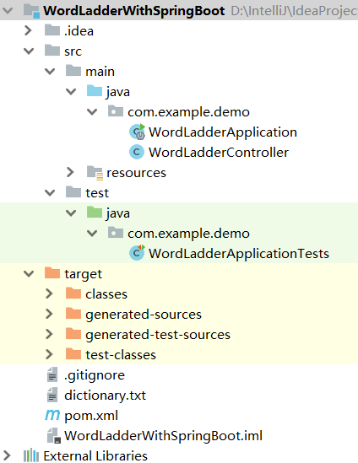
maven项目结构

Slide 4

JENKINS
成百上千种插件
易于安装部署

Slide 5
JENKINS配置
下载jenkins.war后，采用java -jar命令部署jenkins，工作目录在c:/user/.jenkins下
安装github，maven integration等插件
创建新的maven项目任务

Slide 6
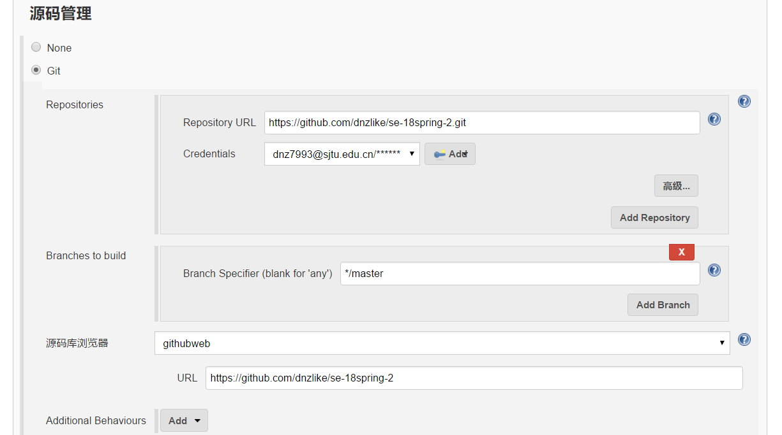
github配置
需提供git账号密码

Slide 7
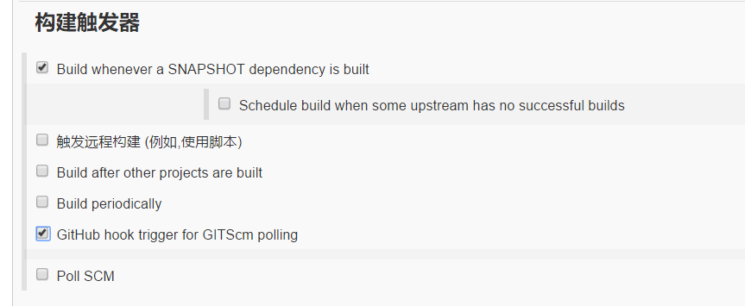
github配置
设置触发器，能够利用github的webhook来实现每次push后能够自动从github上拿下代码重新build、test

Slide 8
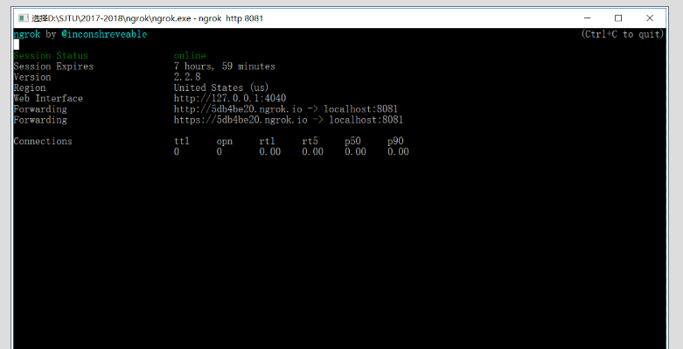
github配置
由于jenkins部署在本地localhost上，要让github通知到jenkins，需要使用ngrok工具暴露本地端口。

Slide 9
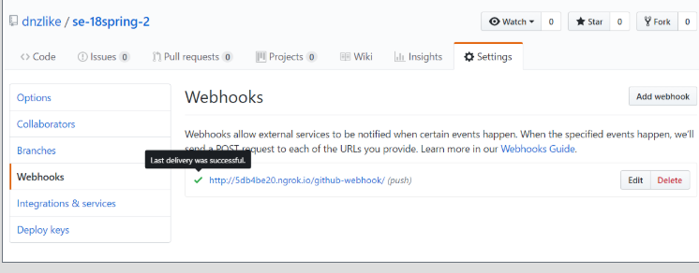
github配置
配置github webhook

Slide 10
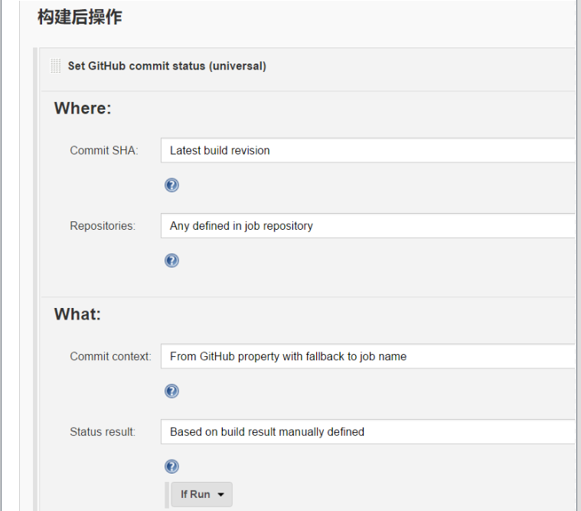
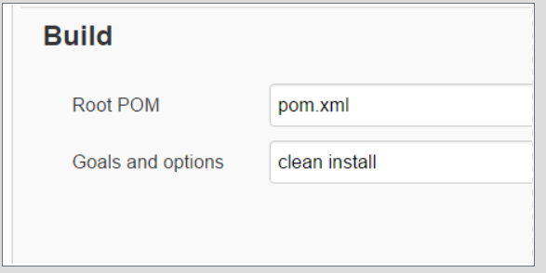
build配置

Slide 11
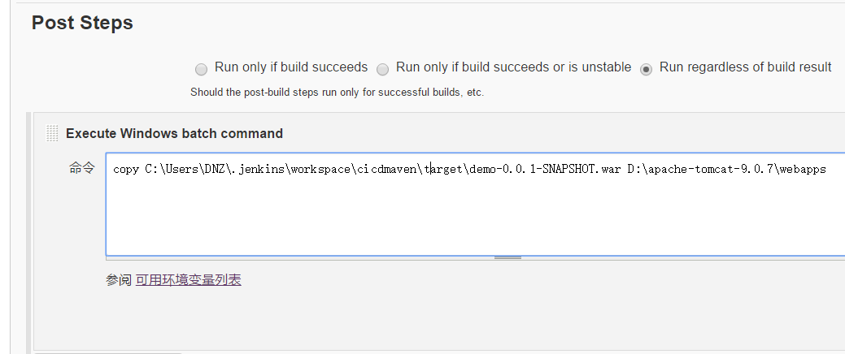
CD
build后利用windows batch命令，自动部署到本地tomcat中，将tomcat的war包替换

Slide 12
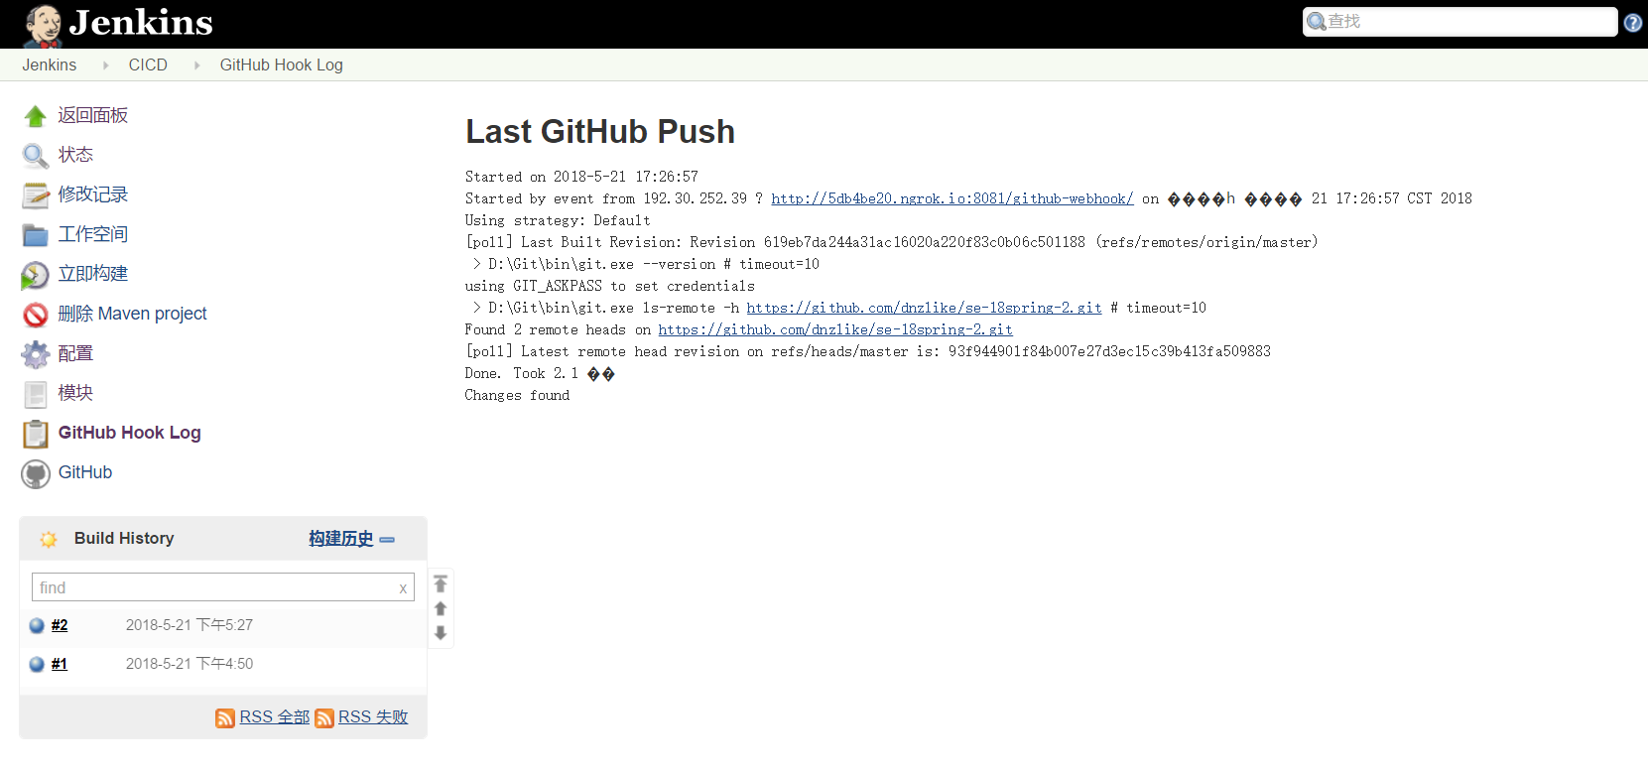
测试
收到github hook提醒后自动构建、测试

Slide 13
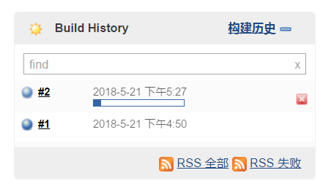
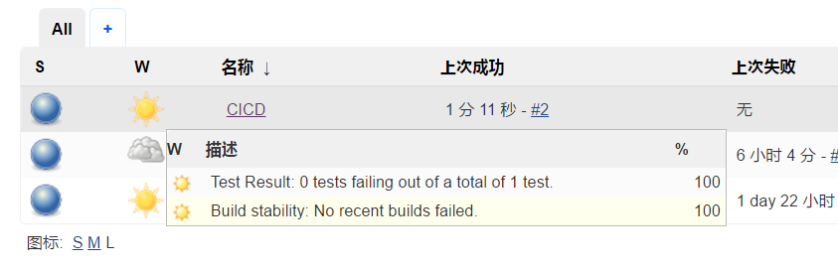
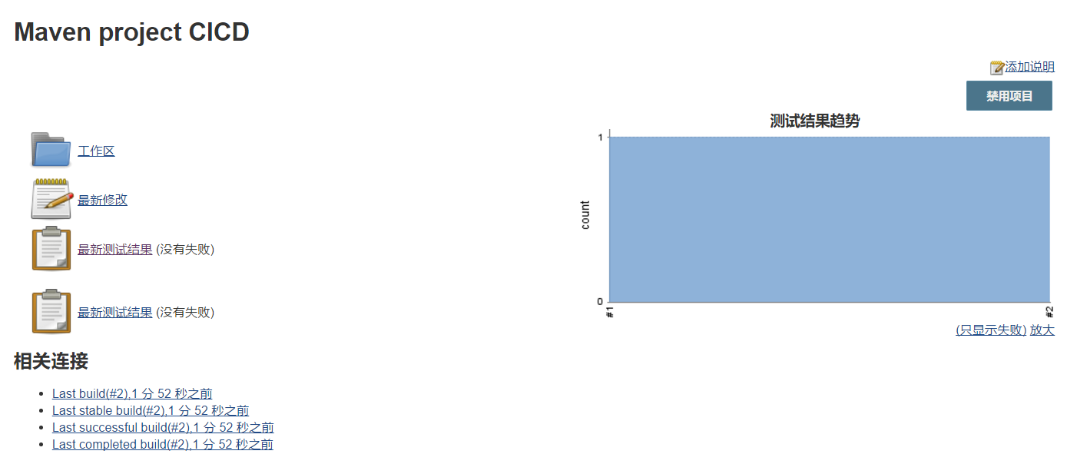
测试

Slide 14
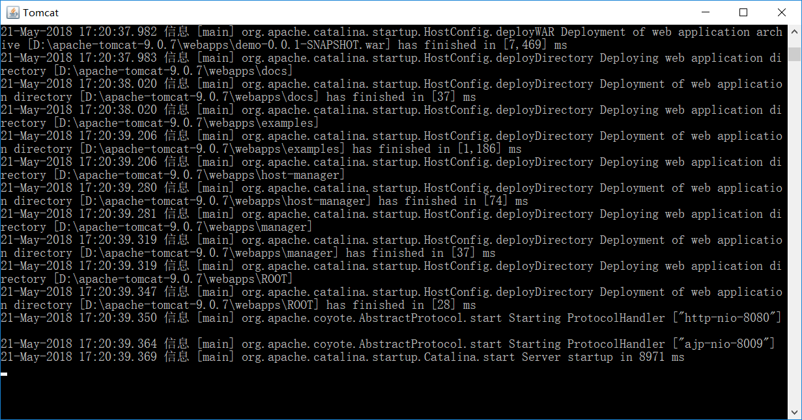
测试
自动copy war包到tomcat目录下，重新进行部署

Slide 15
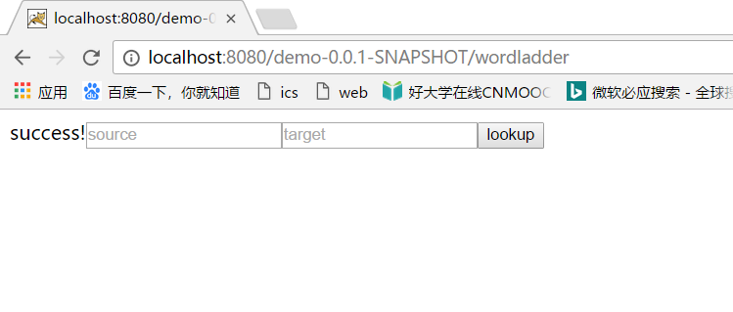
测试
成功部署，刷新页面可以看到新添加的“success!”字符串

